Slide 1
Principal Component Analysis
Student：陳宥任
Student ID：M07158015

Slide 2
Outline
1. Dimensionality Reduction (降維)
2. PCA in a few words
3. PCA:尋找最大方差所屬的方向
4. The maths behind PCA
5. 使用Scikit-Learn 做PCA
6. References

Slide 3
1. Dimensionality Reduction (降維)
降低自變量的個數
  簡化問題
  有利可視化結果
降維的方法
  特徵選擇：Backward Elimination(反向淘汰)、 Forward Selection(順向選擇)、 Bidirectional Elimination(雙向淘汰)、 Score Comparison(信息量比較)
  特徵提取：PCA(主成分分析)、 Kernel PCA(核函數主成分分析)

Slide 4
2. PCA in a few words
當數據集裡面有m個自變量時，主成分分析(PCA)可以從所有的自變量中提取出p個新的自變量(p ≤ m)
這p個自變量可以較好地解釋數據自變量的差異性(方差)，無論因變量是多少
因變量不被考慮在內，所以PCA是一個無監督學習模型

Slide 5
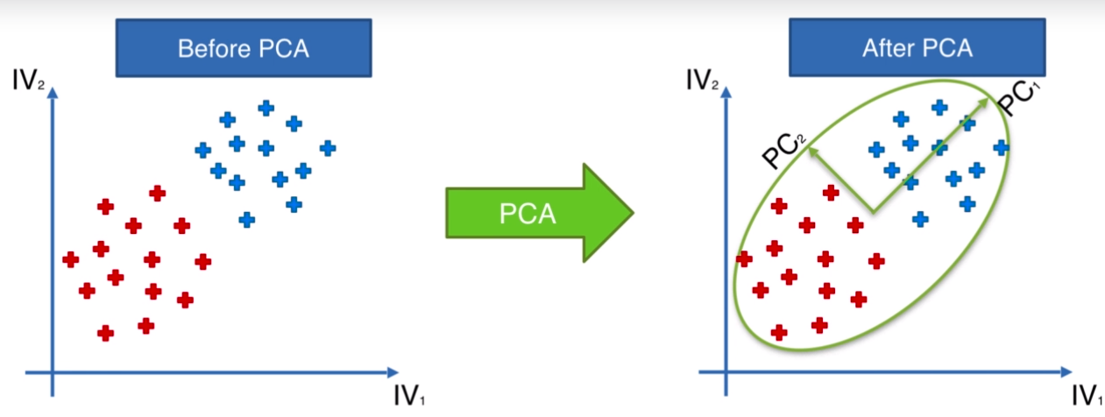
PCA:尋找最大方差所屬的方向
PC1數據差異性大
PC2數據差異性小
PC1是最大方差所屬的方向

Slide 6
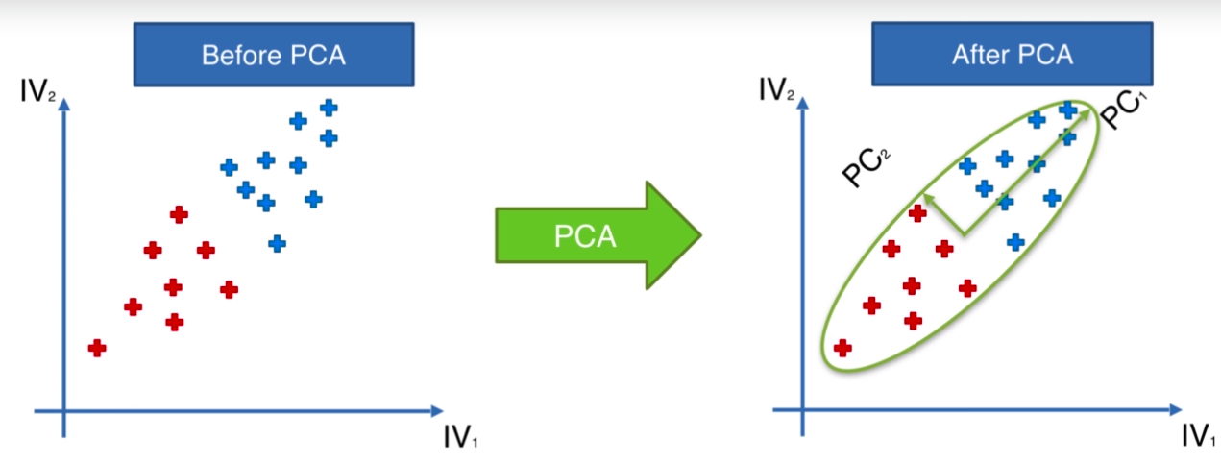
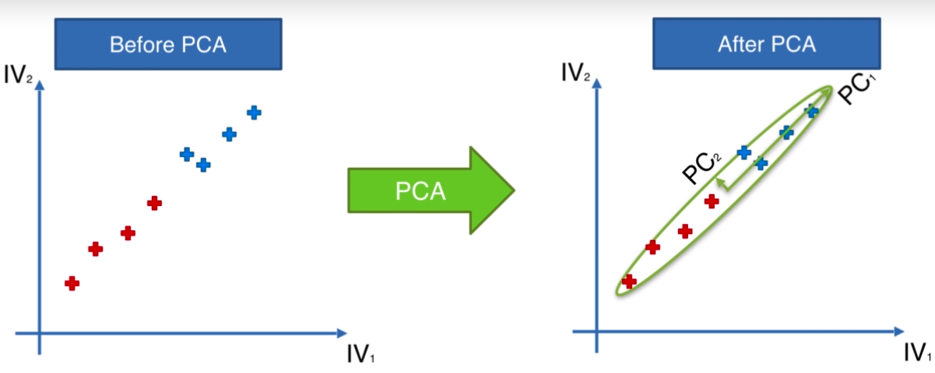
PCA:尋找最大方差所屬的方向
上圖中PC2上差異性減少，若有個新的自變量，且在PC1的話，此自變量可解釋大部分點所在的方位
若繼續減少PC2上的差異性(下圖)，幾乎所有的點都可以用同一個在PC1方向上面的向量來解釋
盡量找出最大方差所在的方向為多少，剩下的數據代表的就是造因

Slide 7
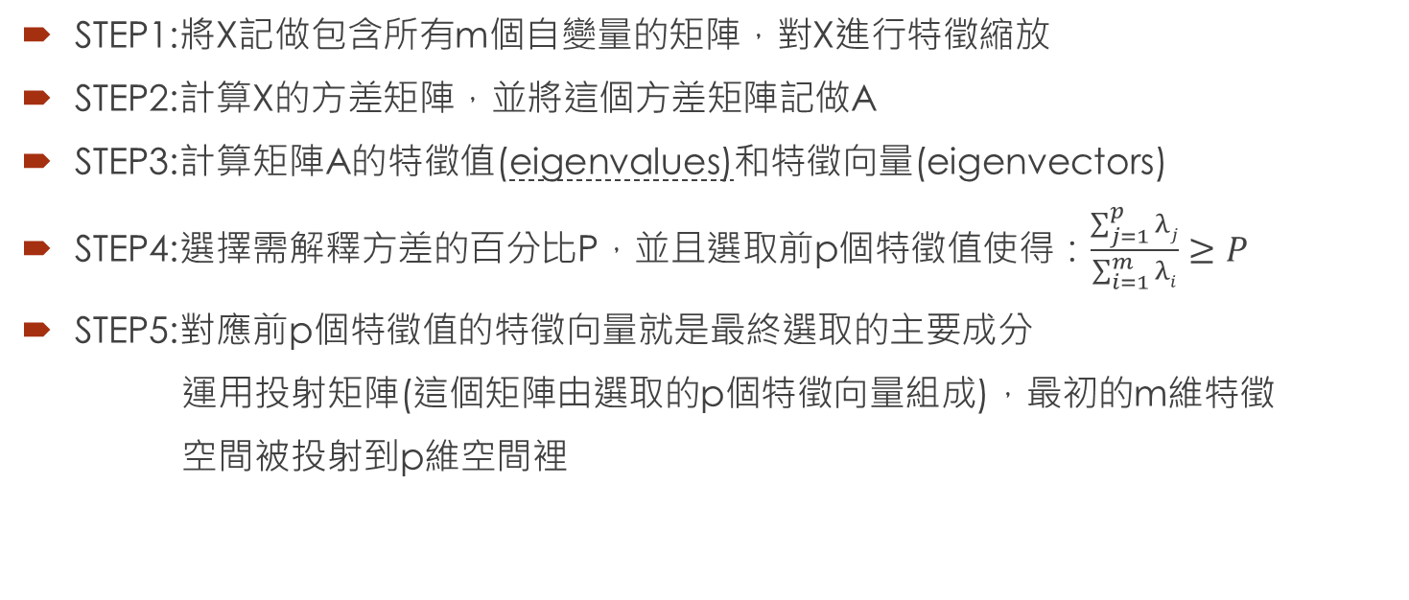
4. The maths behind PCA
STEP1:將X記做包含所有m個自變量的矩陣，對X進行特徵縮放
STEP2:計算X的方差矩陣，並將這個方差矩陣記做A
STEP3:計算矩陣A的特徵值(eigenvalues)和特徵向量(eigenvectors)
STEP4:選擇需解釋方差的百分比P，並且選取前p個特徵值使得：$\frac{\sum_{j=1}^{p}{λj}}{\sum_{i=1}^{m}{λi}}≥P$
STEP5:對應前p個特徵值的特徵向量就是最終選取的主要成分
運用投射矩陣(這個矩陣由選取的p個特徵向量組成)，最初的m維特徵
空間被投射到p維空間裡

Slide 8
使用Scikit-Learn 做PCA
運用此tutorials座以下練習
  Chinese：https://www.datacamp.com/community/tutorials/scikit-learn-python
  English：https://www.datacamp.com/community/tutorials/machine-learning-python
1.讀入資料
2.探索資料
3.視覺化手寫數字圖片
4.主成分分析(PCA)

Slide 9
6. References
1. 機器學習A-Z(Machine Learning A-Z in Chinese)
2. Scikit-Learn 教學：Python 與機器學習 https://www.datacamp.com/community/tutorials/scikit-learn-python
3. Python Machine Learning: Scikit-Learn Tutorial https://www.datacamp.com/community/tutorials/machine-learning-python

Slide 10
Thank you for your attention

